Slide 1
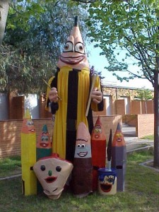

REUNIÓ DE PARES DE 6è

Slide 2
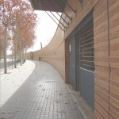
EQUIP DIRECTIU:
DIRECTOR: Sergi Luque
CAP D’ESTUDIS: Jordana Garcia
SECRETÀRIA: Carme Jarque

Slide 3
Entrades, sortides i recorregut
RECORREGUT
Entrada per la porta lateral, creuen els til·lers i entren per la terrasseta de cada aula.

Slide 4
EQUIP DE MESTRES DE
CICLE SUPERIOR
Tutora 6è A : Pilar Solanelles
Tutora 6è B: Meritxell Llivina
Anglès: Sonia Rodríguez
Música: Glenn Monsod
Ed. Física: Jordi Fernàndez
Ed. Especial: Àngels Xena
Referent SIEI: Marta de Pedro
Referent E.Directiu: Carme Jarque
Coordinadora: Ana López
TIS: Èrica Busto

Slide 5

COM ENS COMUNIQUEM
ENTREVISTES I INFORMES
3 informes, un per trimestre.
2 entrevistes al llarg del curs. Les pot sol·licitar el mestre o els pares, via agenda. (Possibilitat de fer-les telemàticament.)
Les entrevistes són:
            6è A, dimarts de 9:30 a 10:30
            6è B, dimarts de 11:30 a 12:30

Slide 6
ALTRES VIES DE COMUNICACIÓ
A través de la aplicació TPV escola
Via agenda
Classroom
Cartellera de l’entrada.
Noodes d’escola : https://agora.xtec.cat/esc-camidelcros/
Xarxes socials:
  Facebook: Escola Camí del Cros
  Twitter: @CamidelCros
  Instagram: @camidelcros
Telèfon de contacte de l’escola: 634800143

Slide 7

HORARIS
Setembre: de 9:00 a 13:00
A partir d’octubre:les franges horàries seran:
- Sessió 1 de 9:00h a 10:30h
- Pati de 10:30h a 11:00h
- Sessió 2 d’11:00h a 12:30h
- Sessió 3 de 15:00h a 16:30h.
Plantilla amb horari a l’agenda i per casa. S’ha de mirar el que li toca fer cada dia i portar el que calgui.

Slide 8
ASSISTÈNCIA
L’assistència és obligatòria, en cas d’absència cal portar justificant o justificar-ho a l’agenda per escrit.
Cal arribar puntualment a l’escola. Es portarà un registre d’absències i retards.
A la tercera vegada que un alumne arribi passades les 9:10h sense cap justificació per escrit, es quedarà fora de l’aula la primera sessió.
Els horaris d’obertura del centre seran a les 8:55h i a les 14:55h.

Slide 9

ÚS DE L’AGENDA
És el vehicle de comunicació entre l’escola i la família.
Apuntem les feines, controls i els materials a dur.
Hi posem les hores d’entrevista i comunicacions importants.
Les faltes d’assistència i retard es justifiquen per escrit a l’agenda.
S’ha de revisar cada dia, i cal signar les notificacions, si n’hi ha...

Slide 10
MATERIAL
Els llibres són socialitzats i el material, comunitari (colors, coles, regle, etc.). Han de respectar-ho.
L’estoig personal no pot ser molt gran.
Cal haver pagat la quota de material comú. També la dels LLIBRES SOCIALITZATS.
En cas d’haver fet un mal ús, la família es farà càrrec de la reposició del material.

Slide 11
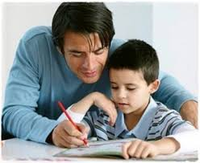
DEURES I CONTROLS
Els llibres i llibretes van a casa si tenen deures, no cal que portin els de totes les assignatures, només els que toquin aquell dia.
S’ha de llegir cada dia i anar estudiant els temes que es van treballant, no deixar-ho per l’últim dia.
Si no tenen deures, cal repassar el que s’ha treballat a classe, les taules, llegir, revisar el classroom…
Les notes dels controls són orientatives, ja que la qualificació final no només depèn d’una nota sinó també del treball diari, de l’esforç, de l’actitud...

Slide 12
ANIVERSARIS, APARELLS ELECTRÒNICS, JOGUINES, DINERS
A l’escola NO es pot portar cap tipus d’aparells electrònics, diners, joguines, cromos, vambes de rodes, vambes amb llums...
Si es troba algun d’aquests objectes es portarà a direcció i l’hauran de venir a recollir els pares.
Aniversaris: només productes envasats (capsa de galetes).
No es poden donar les targetes d’invitació dins de la classe.

Slide 13

HÀBITS
HIGIENE I SALUT:
- Cal venir net a l’escola.
No venir a l’escola quan tingui: febre, diarrea, erupcions contagioses, polls i llémenes.
Administració de medicaments amb recepta mèdica i autorització signada.
La cobertura mèdica dels alumnes és la mateixa que les famílies.
Portar dues caixes de mocadors de paper i dos rotlles de paper de cuina.
Esmorzars:
    Dilluns i dimecres entrepà a una carmanyola.
    Dimarts i dijous fruita.
    Divendres lliure.

Slide 14
HÀBITS
Portar una ampolla d’aigua, recomanem que l’ampolla sigui reutilitzable (no vidre). Important, que estigui marcada.
NORMES:
-És important el seu compliment per tal d’aprendre a viure en societat. Estan escrites a l’agenda.
AUTONOMIA:
Preparar-se ells mateixos la motxilla.
Revisar diàriament l’agenda per fer les feines.

Slide 15

BIBLIOTECA
Hi haurà una biblioteca en préstec d’aula.
S’han d’acostumar a utilitzar les biblioteques que tenen al seu abast (Pompeu Fabra, Antoni Comas...).

Slide 16

ÀREES
Recordem que els llibres són una eina d’ajuda, una eina més de treball. No l’única.
MATEMÀTIQUES I LLENGÜES:
A les àrees de matemàtiques, català i anglès es farà 1 sessió de GRUPS INTERACTIUS.
Tant a català com a castellà es treballa a partir de tipologies textuals.

Slide 17


ÀREES
TALLERS: informàtica: robòtica, taller artístic i lineal.
EDUCACIÓ EN VALORS/ CULTURA RELIGIOSA: àmbit avaluable + acció tutorial (individual i col·lectiva).
EDUCACIÓ FÍSICA:
Equipació adient per fer l’àrea.
Roba de recanvi i tovallola. (A la tercera falta,
no farà la pràctica).
Problemes físics puntuals, nota a l’agenda.
Problemes físics greus, cal certificat mèdic.

Slide 18
ÀREES
MÚSICA: 1 hora setmanal a càrrec de l’especialista.
PROJECTES: treballarem dins l’horari una tarda a la setmana, partint dels interessos dels alumnes.
TEMA DE L’ANY : per decidir.
PROJECTE NOM DE LA CLASSE: Es treballarà durant les dues primeres setmanes del curs.

Slide 19
COMUNITAT D’APRENENTATGE (Actuacions educatives d’èxit)
GRUPS INTERACTIUS: quatre grups i quatre activitats diferents amb un mínim de dos mestres a l’aula. (VOLUNTARIAT)
TERTÚLIES LITERÀRIES DIALÒGIQUES: Lectura de clàssics universals.
MODEL DIALÒGIC DE PREVENCIÓ I RESOLUCIÓ DE CONFLICTES : la norma d’escola i el club dels valents.
COMISSIONS MIXTES: us anirem informant. Es tornaran a activar aquest curs.

Slide 20
ACTIVITATS I SORTIDES
EL PAGAMENT ES FARÀ A TRAVÉS DEL TPV.
ES FARÀ EL PAGAMENT SORTIDA PER SORTIDA.
EL TPV ES TANCARÀ 2 DIES ABANS DE CADA SORTIDA.
UN COP TANCAT NO S’ADMETRÀ
CAP PAGAMENT.
ÉS IMPORTANT QUE TINGUEU ACTIVADA LA SIGNATURA ELECTRÒNICA AL TPV.
Colònies: A Cala Montjoi (Entre Roses i Cadaqués) els dies 14, 15 i 16 de juny de 2023.
Es faran 3 pagaments. Ja anirem informant.

Slide 21
ALTRES
La roba, les motxilles, ampolla d’aigua i les carmanyoles han d’anar marcades amb el nom i curs.
Els abrics, jaquetes, jerseis i bates marcats i amb betes per poder-los penjar.

Slide 22
AFA
Telèfon de l’AMPA
616882779
És important que el tingueu gravat a la vostra agenda per tal de poder rebre informació.
Hi ha un pare/mare delegat.

Slide 23
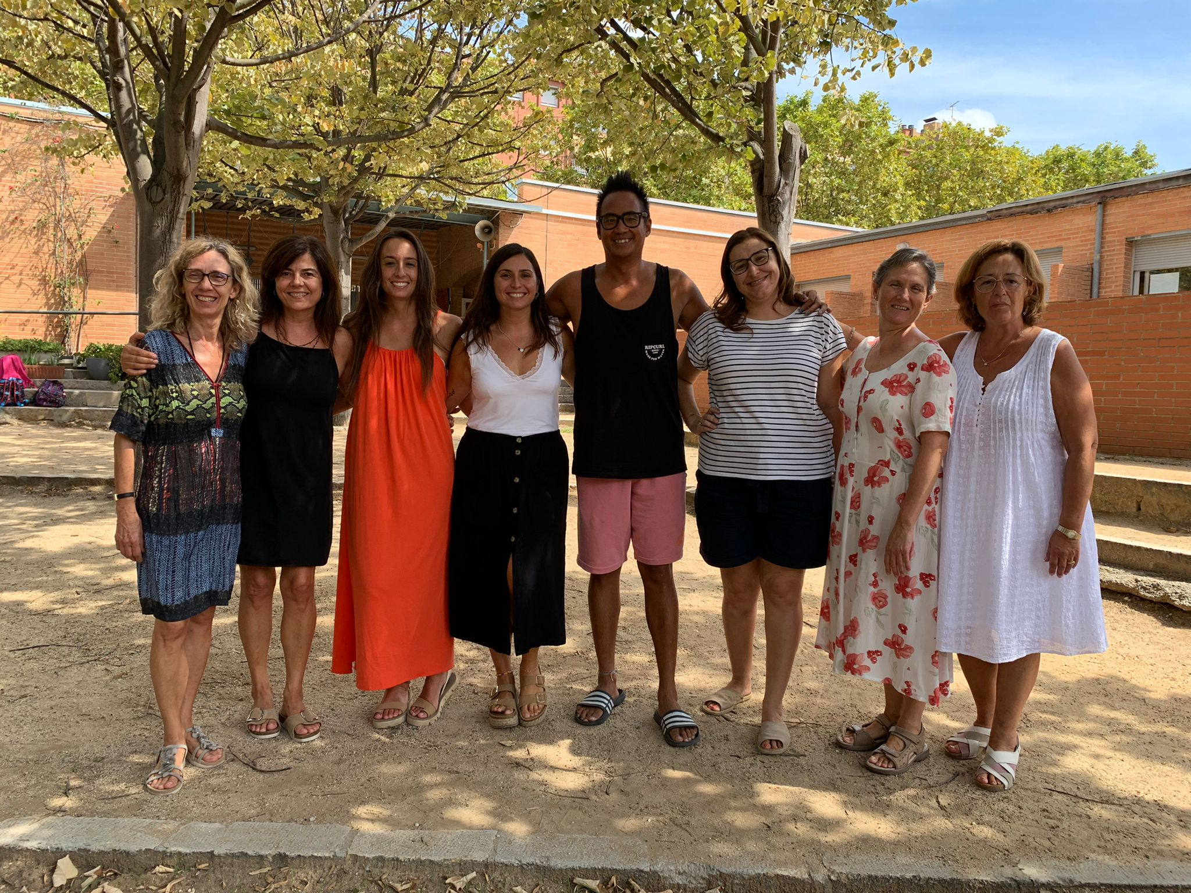
PRECS I PREGUNTES
GRÀCIES PER LA VOSTRA ATENCIÓ
Ana L.
Carme
Sonia
Txell
Anna V.
Pilar
Àngels
Glenn
BENVINGUTS/DES I BON CURS 2022 - 2023

